Slide 1
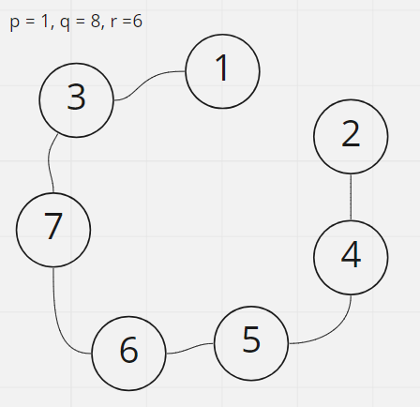
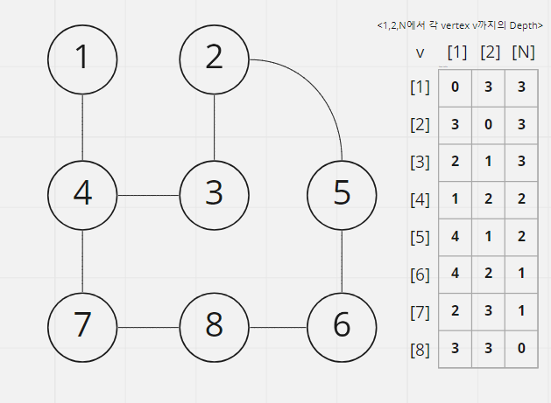
C3. Two Trains
아이디어
기차는 vertex 1, 2, N이 속해 있는 그래프의 모든 vertex에서 합체가 가능하다
Shortest path가 아닌 완전 탐색을 이용한다
그래프의 모든 vertex v에 대해, 1, 2, N 부터 v 까지의 depth를 각 각 구한다
이 때 구한 depth를 a, b, c 라고 하면
a는 $a$ 기차가 v 까지 이동한 거리
b는 $b$ 기차가 v 까지 이동한 거리
c는 v 에서 두 기차가 합체하여 N 까지 이동한 거리를 나타낸다
소모되는 연료량은 (a * p) + (b * q) + (c * r) 이다
Data structure
Input을 그래프로 저장할 Adjacency List.
2. BFS를 수행하기 위한 Queue.
3. Vertex 1, 2, N에서 vertex v에 이르는 depth를 표현하기 위한 배열
구현 방법
vertex 1, 2, N 에서 BFS를 수행하여, 모든 vertex에 대해 depth를 계산한다
2. 모든 vertex의 연료량을 계산하고 최소값을 출력한다
Time complexity: $O(V+E)$
21500539 이인석 21500800 홍순규

